Slide 1
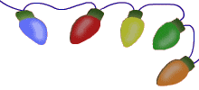

小书架

Slide 2
猜一猜
一座小楼房，没门又没窗。
图书一本本，全在里边藏。
书架

Slide 3
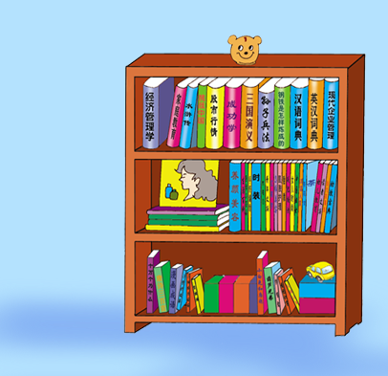
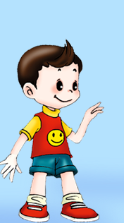
上层
中间
下面

Slide 4

小书架
一个小书架，
摆在我的家。
上层爸爸用，
中间给妈妈。
我的书，在下面，
每天放学要看它。
①
②
③

Slide 5
一个小书架，
摆在我的家。

Slide 6
上层爸爸用，
中间给妈妈。

Slide 7
我的书，在下面，
每天放学要看它。

Slide 8
小书架
一个小书架，
摆在我的家。
上层爸爸用，
中间给妈妈。
我的书，在下面，
每天放学要看它。

Slide 9
比一比，谁最棒？
jià
架
gěi
给
měi
每
fàng
放
yào
要
tā
它
shū
书
yòng
用
zhōng
中
xià
下

Slide 10
小书架
一个小书架，摆在我的家。
上层爸爸用，中间给妈妈。
我的书，在下面，
每天放学要看它。

Slide 11
我是识字小能手
jià
架
gěi
给
yào
要
měi
每
fàng
放
tā
它
shū
书
yòng
用
zhōng
中
xià
下

Slide 12
作业
1、读或者背诵课文给家长听。

